Slide 1

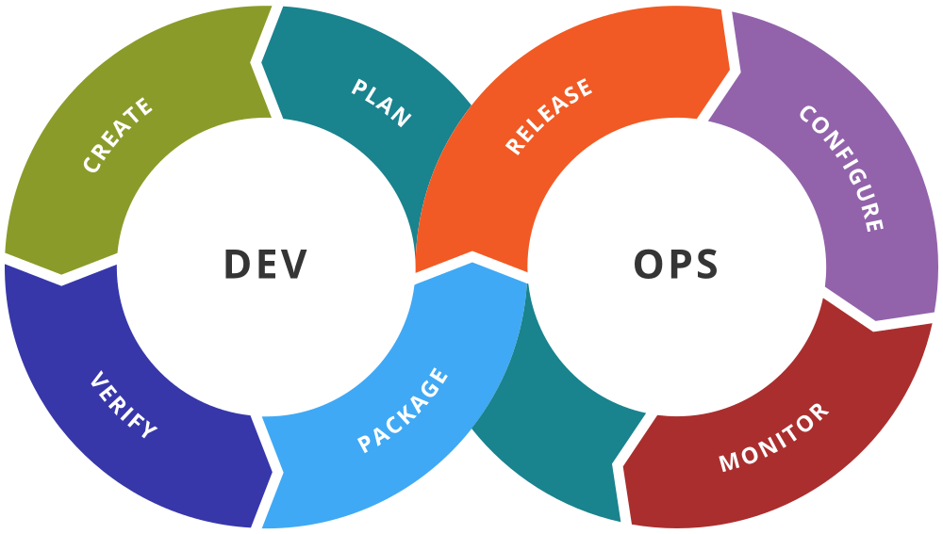
DevOps CI/CD ,Docker Swarm Mode (Horizontal Scalling) + Grafana+Prometheus,Cadvisor,Traefik at AWS EC2
Day 3
Andreas Sahabat Lumban Batu S.Kom, M.TI
Senior Engineer Lead

Slide 2
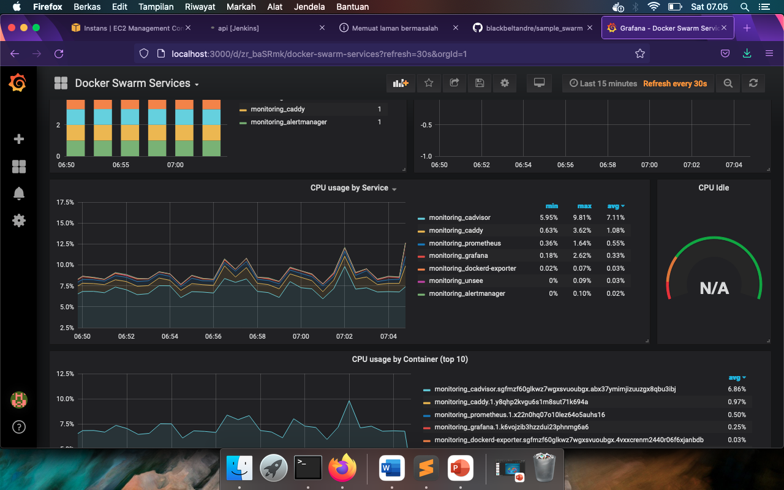
Grafana

Slide 3
Pengertian DevOps di dalam dunia teknologi informasi merupakan pengembangan perangkat lunak serta metode pengiriman aplikasi dengan cara pendekatan kolaboratif serta terpadu antara bagian pengembangan aplikasi (Dev) serta bagian operasi aplikasi (Ops). DevOps bertujuan untuk membangun serta mengembangkan aplikasi secara lebih cepat.q

Slide 4
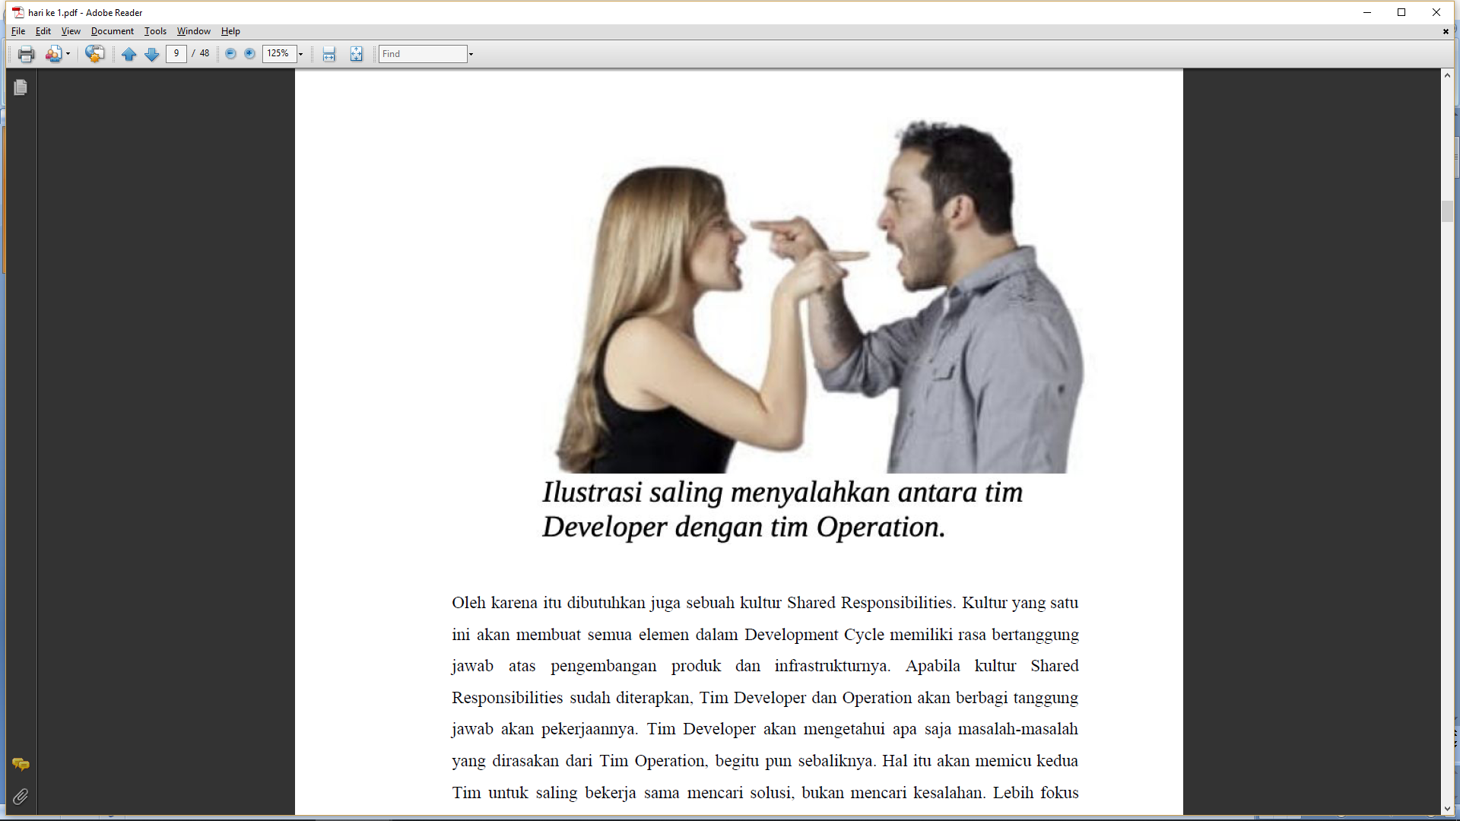
Kenapa kita harus membutuhkan devops?
Programmer
versus
Devops Engineer

Slide 5
KebutuhanDevops
VM(ubuntu) using vagrant di virtual box
Gitlab
Docker
Jenkins
Docker Swarm

Slide 6
Windows Powershell
Disable-WindowsOptionalFeature -Online -FeatureName Microsoft-Hyper-V-All
cmd enable vm on windows : set VAGRANT_WSL_ENABLE_WINDOWS_ACCESS="1";

Slide 7
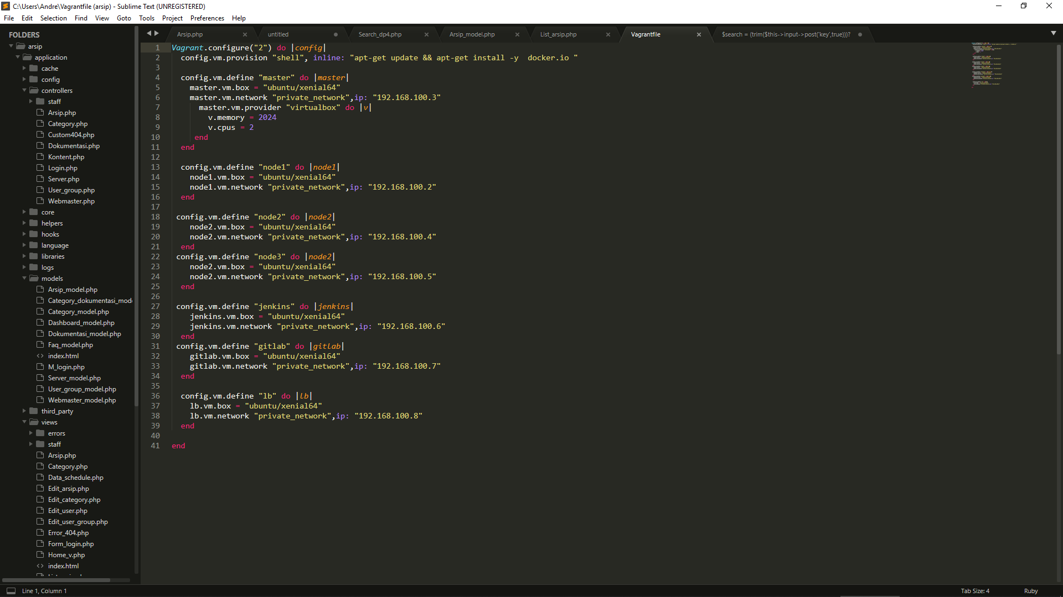
Konfigurasi Vagrant

Slide 8
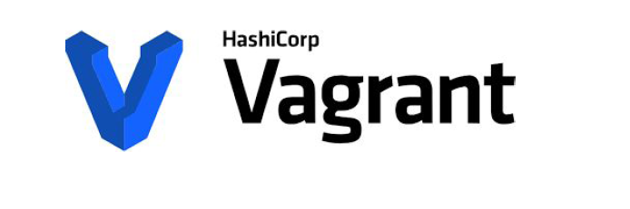
Vagrant
Dengan Vagrant kita dapat menginstall lingkungan development dengan mudah dan
praktis.
Salah satu istilah yang harus di ketahui dari Vagrant adalah Box. Box adalah format
paket untuk Vagrant environment. Box lah yang menjadi pembungkus technology stack
dengan segala konfigurasinya. Vagrant Box juga menyediakan beberapa command line
untuk mengatur Box yang ada. Terdapat berbagai Box yang sudah tersedia dan bisa kita
gunakan. Teman-teman bisa lihat pada tautan berikut ini
https://atlas.hashicorp.com/boxes/search. Yang terdapat di situs tersebut merupakan
public box, kita dapat menggunakannya kapan saja. Kita juga bisa menambah box baru
dalam website tersebut.
Vagrant menggunakan virtual box, untuk menginstall vagrant maka harus menginstall
virtual box terlebih dahulu.

Slide 9
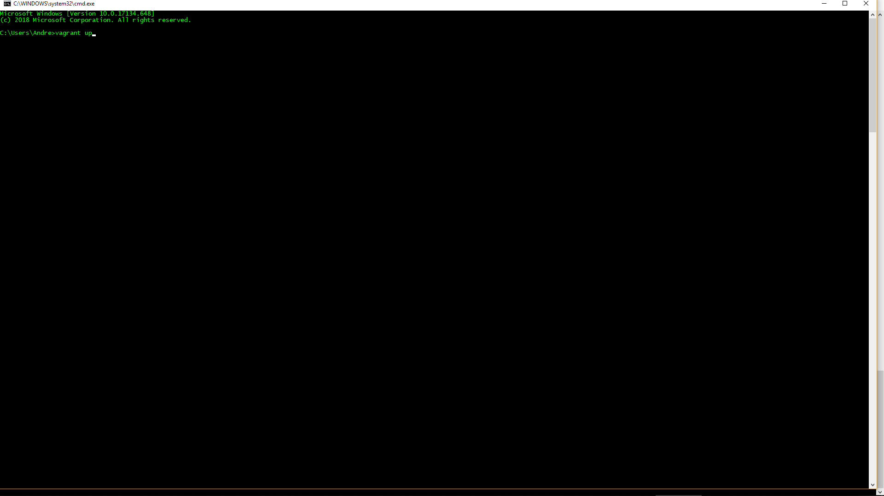
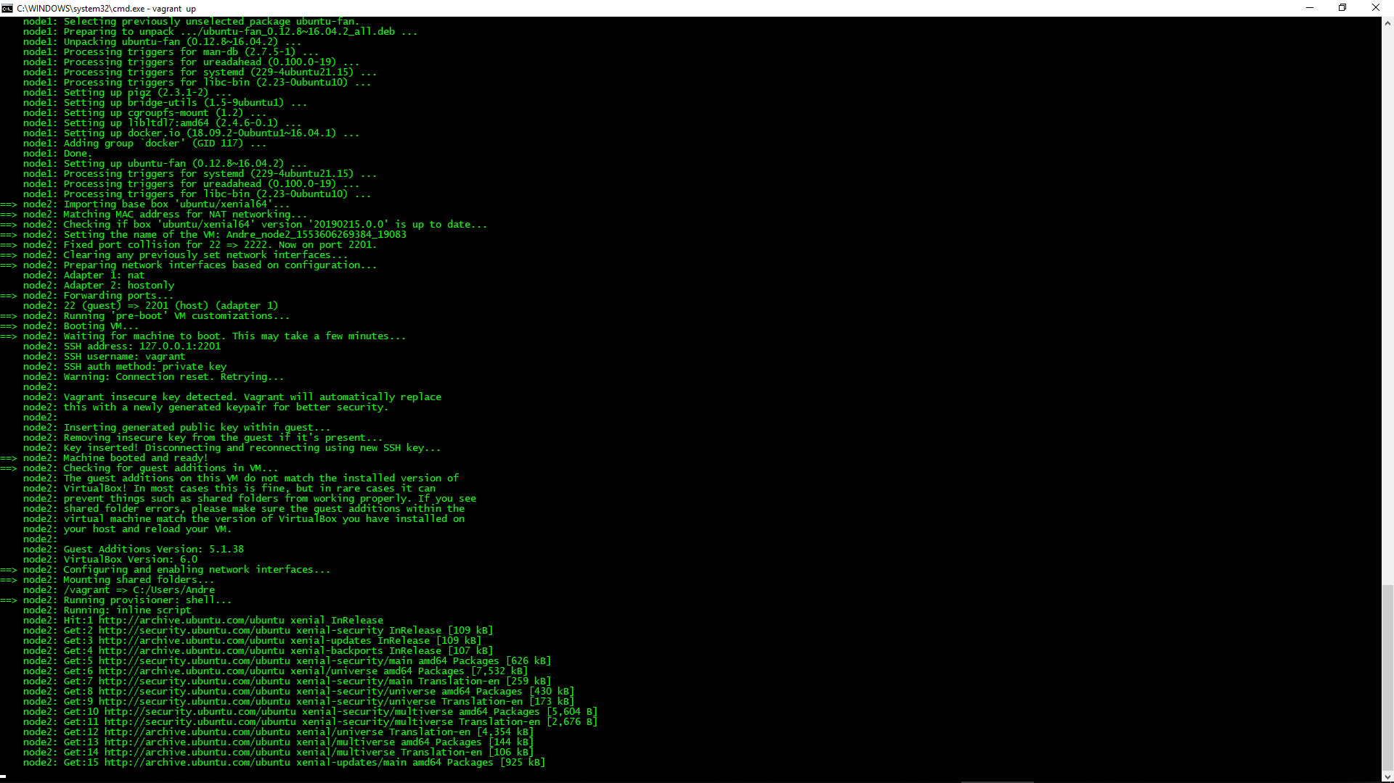
Memulai vagrant
Proses create virtual server

Slide 10
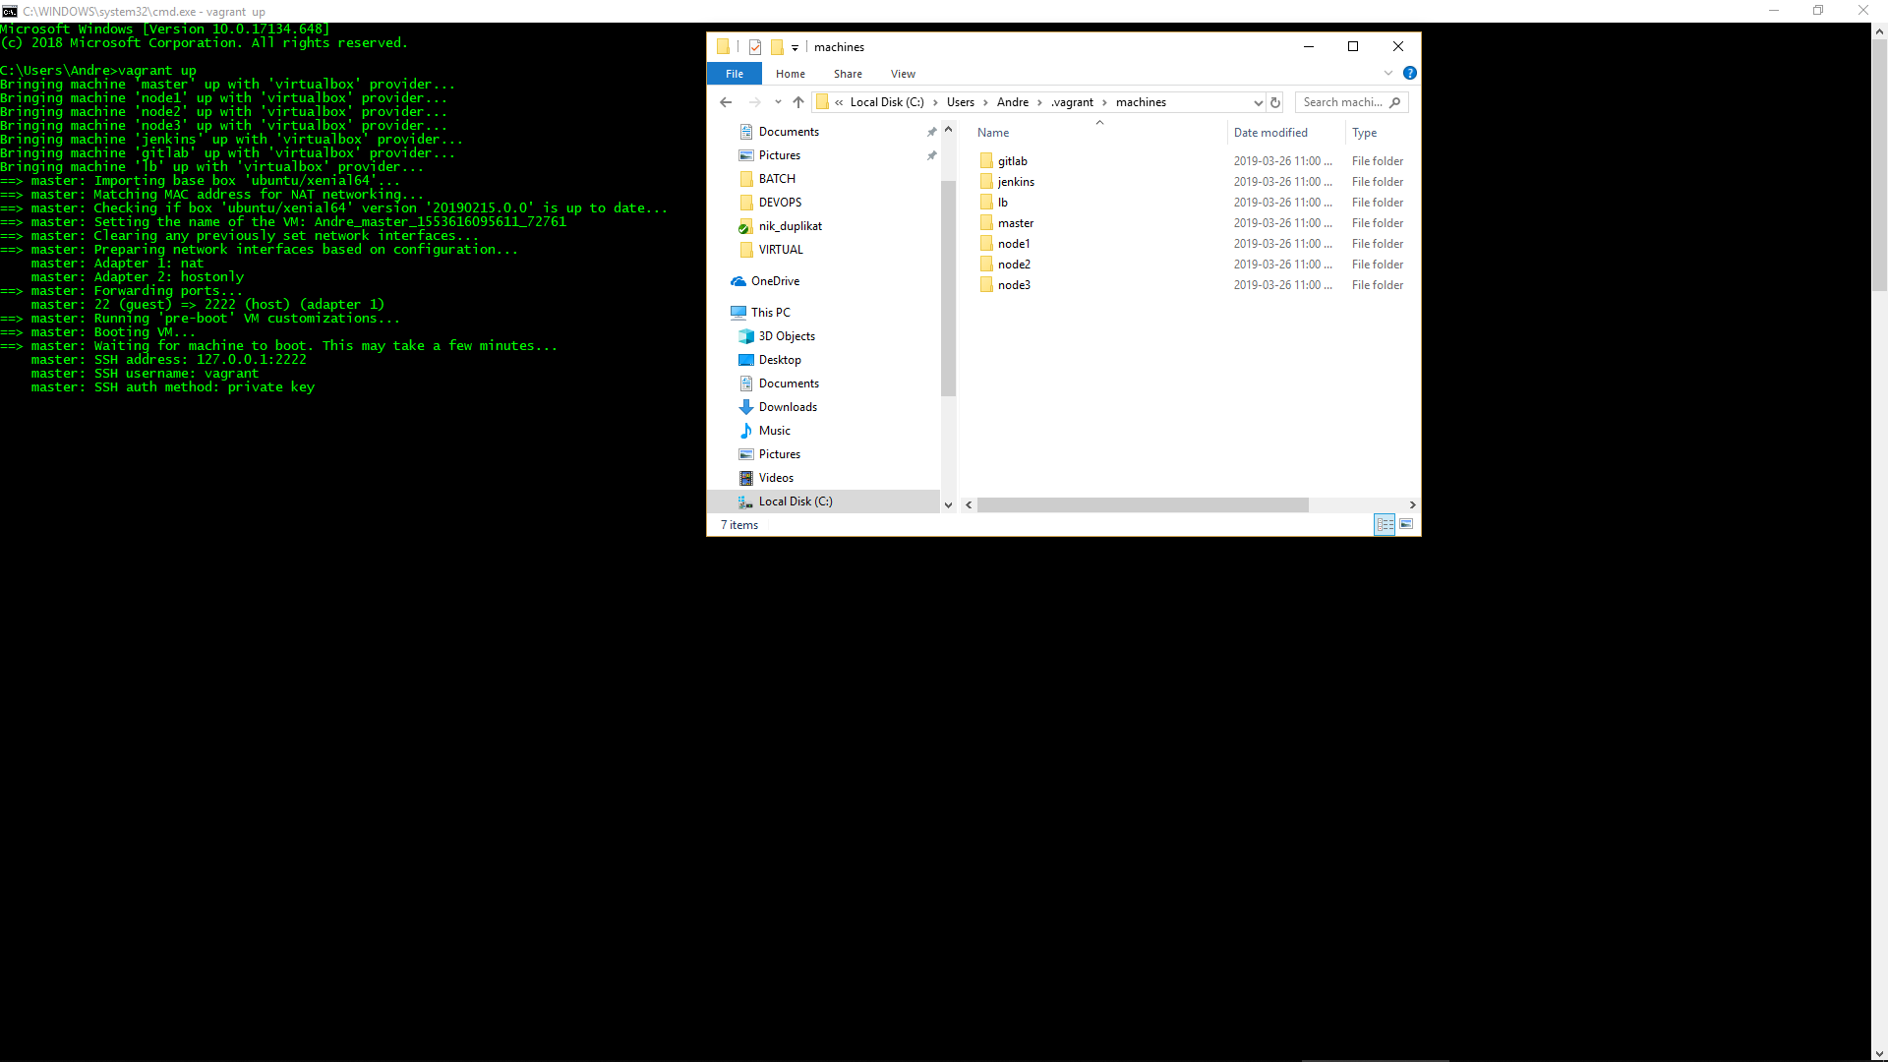
List virtual server

Slide 11
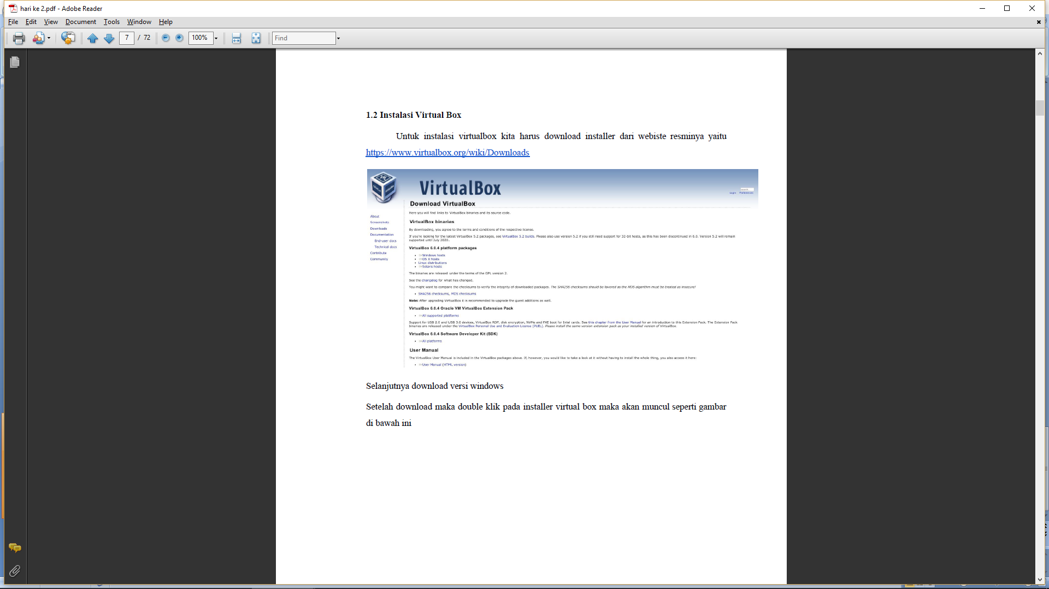
Oracle VM VirtualBox adalah perangkat lunak virtualisasi, yang dapat digunakan untuk mengeksekusi sistem operasi "tambahan" di dalam sistem operasi "utama". Sebagai contoh, jika seseorang mempunyai sistem operasi MS Windows yang terpasang di komputernya, maka seseorang tersebut dapat pula menjalankan sistem operasi lain yang diinginkan di dalam sistem operasi MS Window

Slide 12
Gitlab
Project, dalam Gitlab kita dapat mengatur project kita dalam repositori dengan status
private dan public. Jika kita menggunakan status private maka project kita hanya dapat
diubah dan dilihat oleh kita secara pribadi. Namun jika kita menggunakan status public
maka project kita dapat diubah, dilihat, dan diunduh oleh siapa saja oleh pengguna
Github.
Unlimited Publik dan Repo Private, kita dapat membuat repo baru bahkan untuk project
ber skala kecil Project Importing, kita tidak hanya dapat meng-import project dari Github
saja, namun kita dpat meng-import project dari BitBucket, Google Code, Fogbugz, atau
git repo dengan URL.
Docker
Docker adalah salah satu platform yang dibangun berdasarkan teknologi container. Docker merupakan sebuah project open-source yang menyediakan platform terbuka untuk developer maupun sysadmin untuk dapat membangun, mengemas, dan menjalankan aplikasi dimanapun sebagai sebuah wadah (container) yang ringan. Dengan sangat populernya docker, sebagian orang sering menganggap docker adalah sebutan lain untuk container.
Life Streaming dengan docker https://software.endy.muhardin.com/aplikasi/live-stream-nginx-rtmp/
https://hetzel.net/2014-10-22/http-live-streaming-knive-docker-digitalocean/
Jenkins
Jenkins adalah sebuah open source automation server untuk mengotomatiskan tugas-tugas di dalam proses continuous integration and delivery sebuah perangkat lunak. Jenkins merupakan aplikasi berbasis Java yang dapat dipasang dari repositori Ubuntu atau dengan mengunduh dan menjalankan file Web applicatino ARchive (WAR), sebuah koleksi file yang sudah lengkap dan tinggal dijalankan disebuah server.

Slide 13
Install Jenkins
wget -q -O - https://pkg.jenkins.io/debian/jenkins-ci.org.key | sudo apt-key add - sudo sh -c 'echo deb http://pkg.jenkins.io/debian-stable binary/ > /etc/apt/sources.list.d/jenkins.list'
sudo apt-get update
sudo apt-get install jenkins

Slide 14
Install Gitlab
sudo apt-get update
sudo apt-get install ca-certificates curl openssh-server postfix
cd /tmp
curl -LO https://packages.gitlab.com/install/repositories/gitlab/gitlab-ce/script.deb.sh
less /tmp/script.deb.sh
sudo bash /tmp/script.deb.sh
sudo apt-get install gitlab-ce
sudo ufw status

Slide 15
Install Docker
curl -fsSL https://download.docker.com/linux/ubuntu/gpg | sudo apt-key add -sudo add-apt-repository "deb [arch=amd64] https://download.docker.com/linux/ubuntu $(lsb_release -cs) stable"

Slide 16
Docker Swarm
Docker Swarm adalah sebuah cluster management open source yang di gunakan untuk mengelola docker. Aplikasi ini berasal dari aplikasi internal yang digunakan Google untuk mengelola cluster. Secara bisnis, merupakan sebuah sistem open source untuk mengoptimalisasi penyebaran, scalling dan pengelolaan kontainer. Pengelompokan kontainer yang terbentuk dalam logic unit atau yang disebut pod untuk mempermudah pengelolaan.

Slide 17
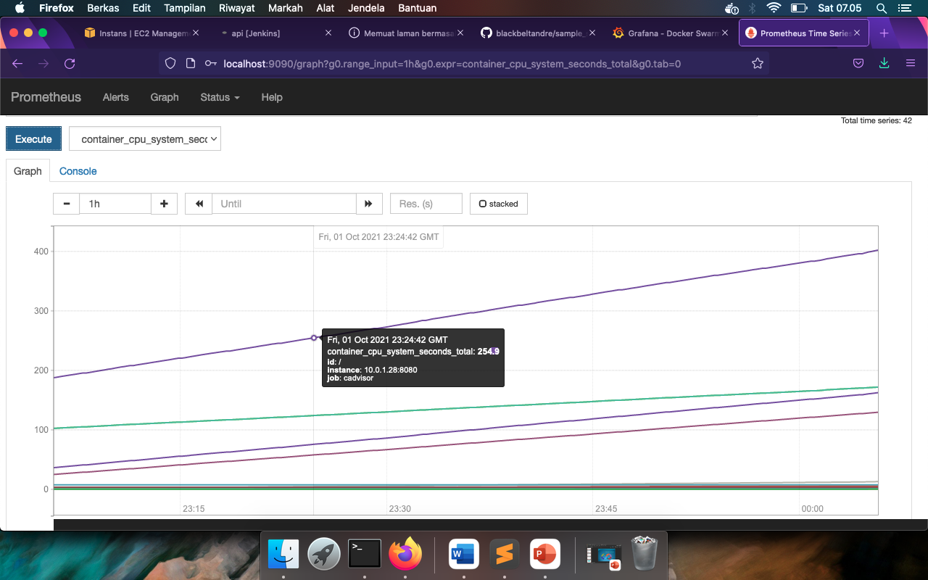
Prometheus

Slide 18

THANK YOU
TERIMAKASIH

